Slide 1

Đồ Án Giữa Kì
Môn học: Học Máy
Nhóm: 07
Hướng dẫn:
Thầy
Lê Anh Cường

Slide 2

Thành viên nhóm
MSSV
Tên thành viên
Email
522H0148
Phạm Đặng Thanh Trung
522H0148@student.tdtu.edu.vn
521H0064
Đinh Công Hưng
521H0064@student.tdtu.edu.vn

Slide 3
Nhiệm vụ
Câu 1: Giải Bài Toán Bằng Các Phương Pháp Học Máy
Câu 2: Overfitting và Giải Pháp
Câu 3: Feature Selection Using Correlation Analysis

Slide 4
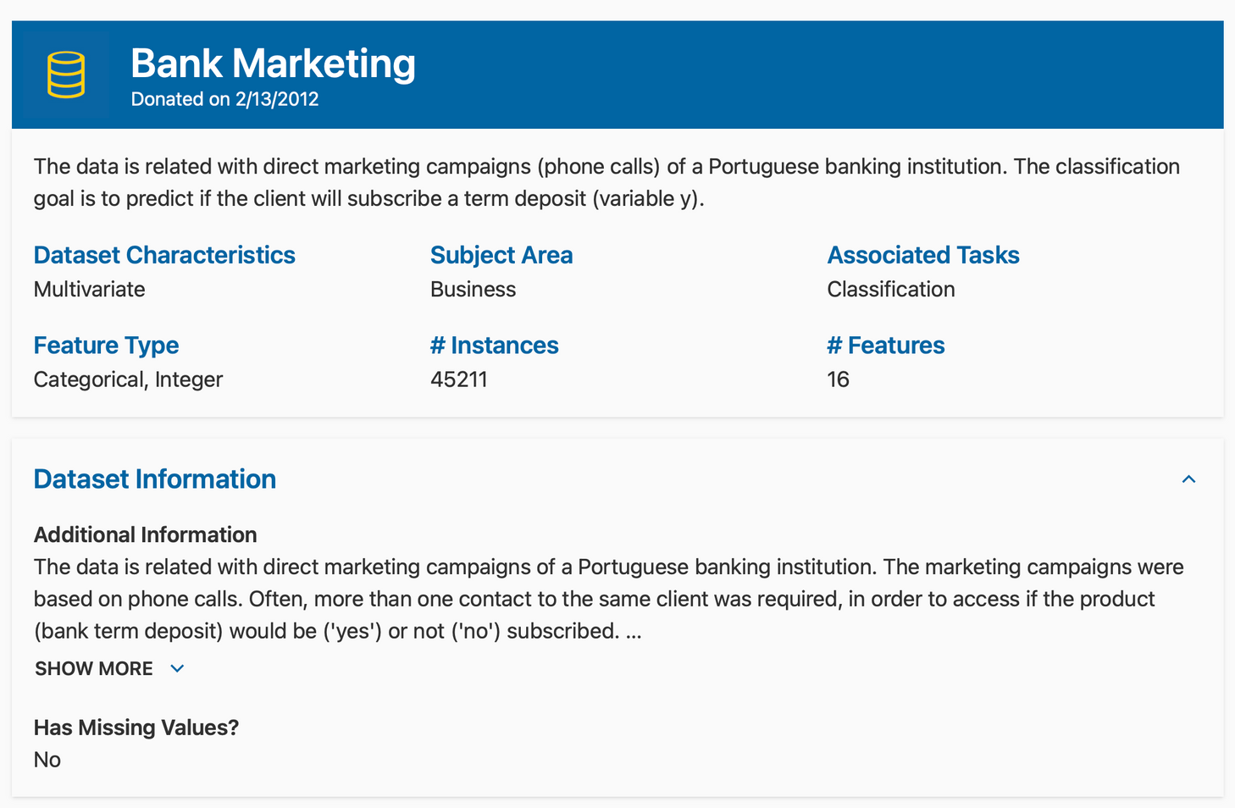
Tập Dữ Liệu

Slide 5
Các thuật toán sử dụng:
Classification (Phân Loại)
Regression (Hồi Quy)
K-Nearest Neighbors
Logistic Regression
Decision Tree
Linear Regression
Random Forest Regression
a

Slide 6
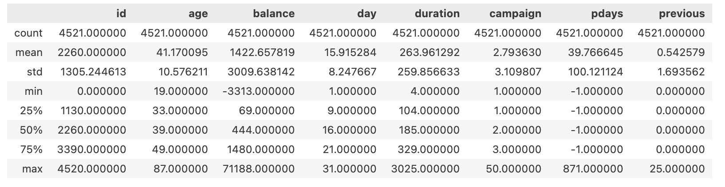
Đặc Điểm Dữ Liệu
Thống kê dữ liệu:

Slide 7
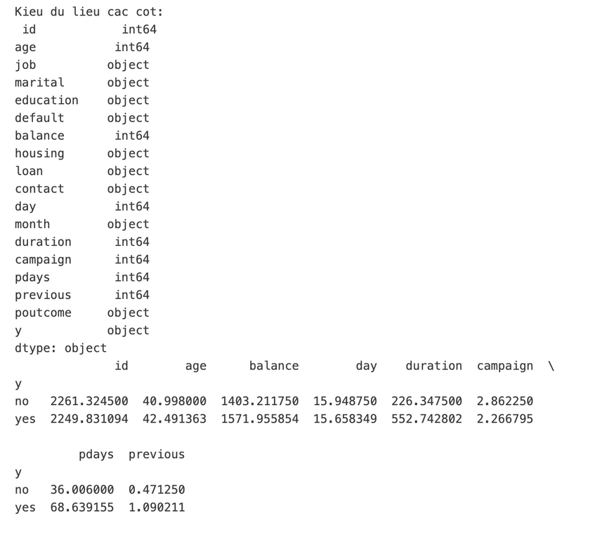
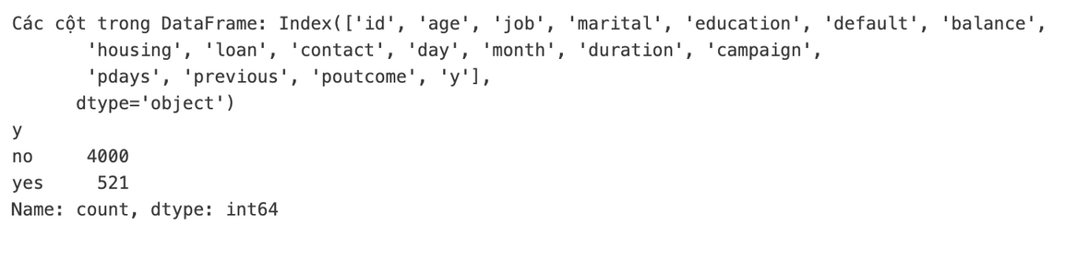
Đặc Điểm Dữ Liệu
Kiểm tra kiểu dữ liệu:
Kiểm tra cột trong DF và thống kê y:

Slide 8
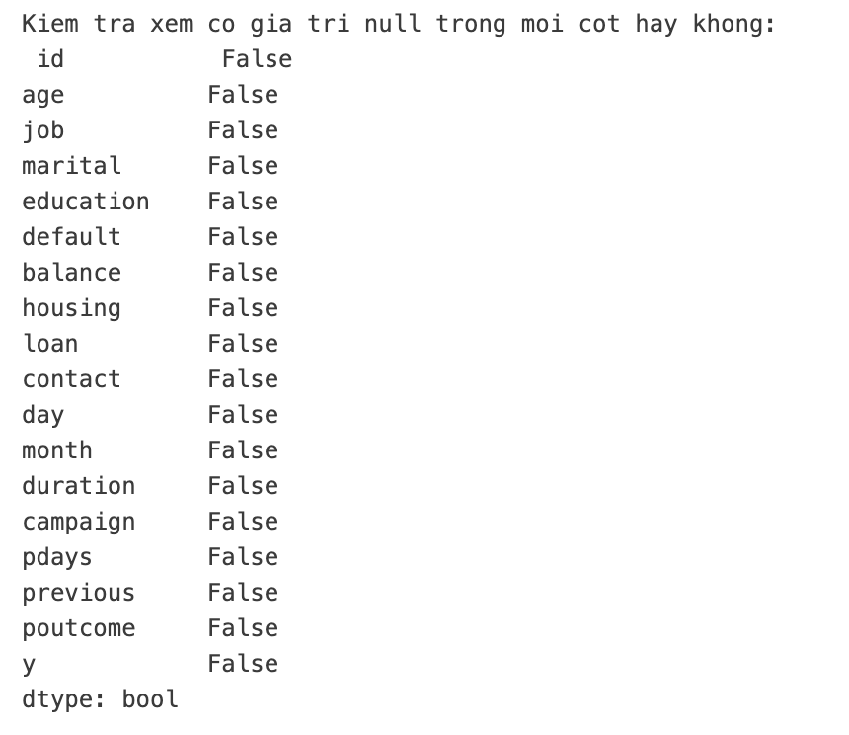
Đặc Điểm Dữ Liệu
Kiểm tra kiểu có tồn tại null không:
Kiểm tra xem y có tồn tại giá trị khác không:
Kiểm tra xem trong cột age có chứa giá trị số âm không:

Slide 9
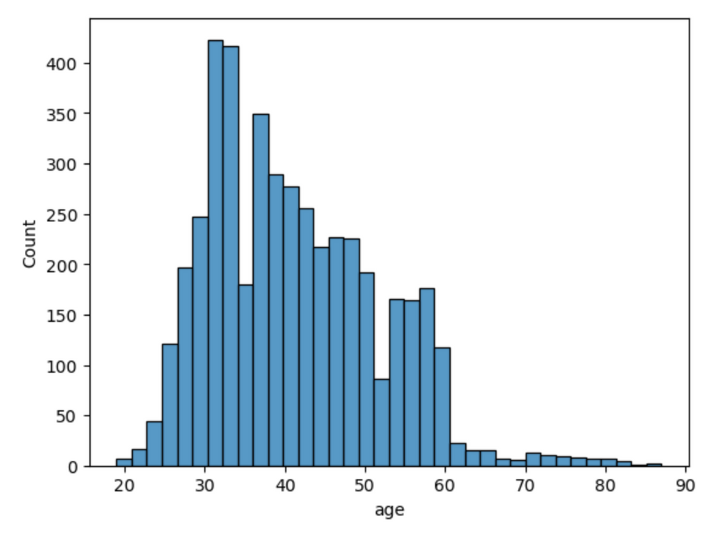
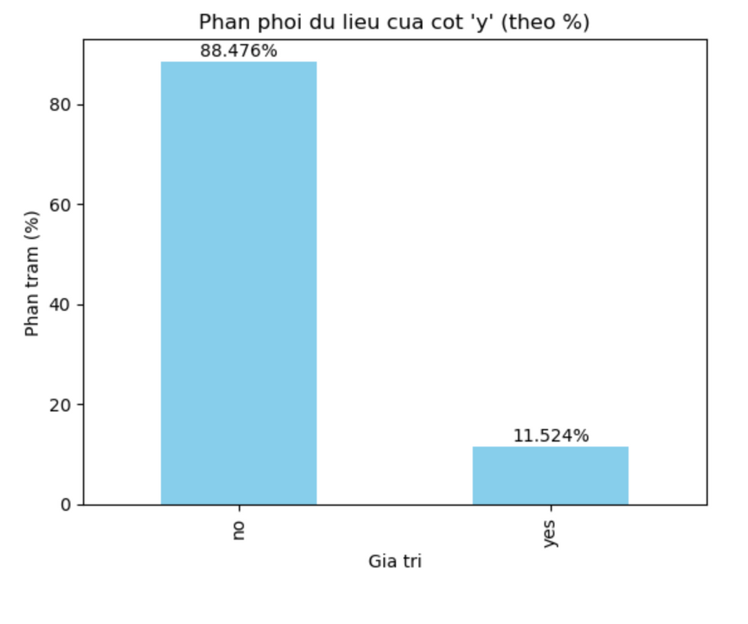
Đặc Điểm Dữ Liệu
Vài biểu đồ phân phối dữ liệu:
phân phối dữ liệu cột y
phân phối dữ liệu cột age

Slide 10
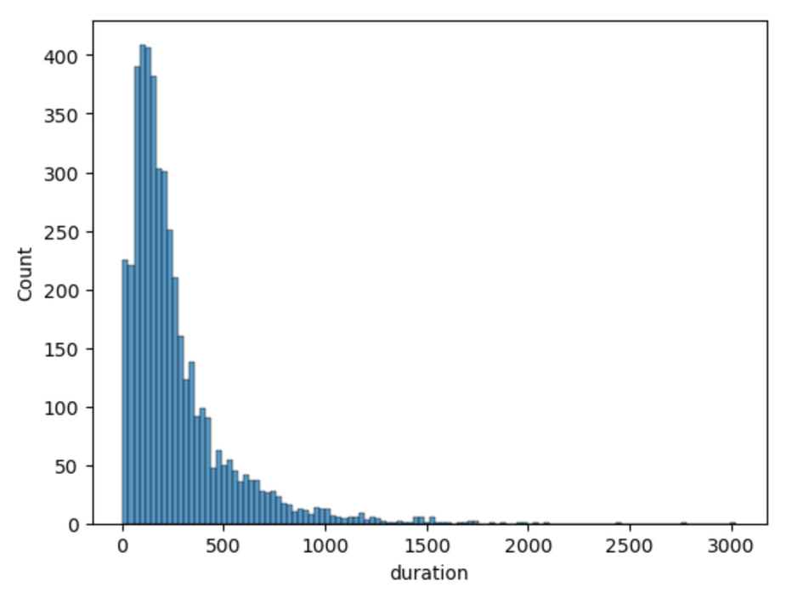
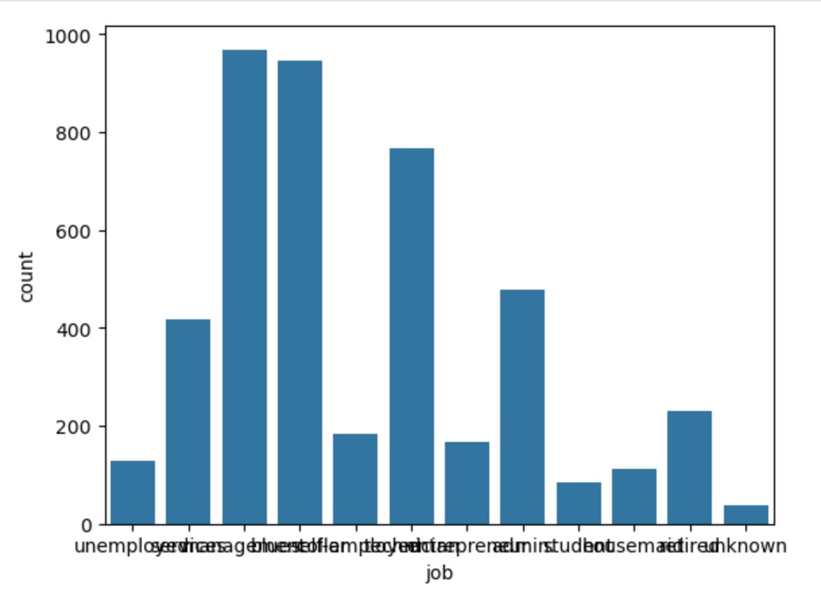
Đặc Điểm Dữ Liệu
Vài biểu đồ phân phối dữ liệu:
phân phối dữ liệu cột duration
phân phối dữ liệu cột job

Slide 11
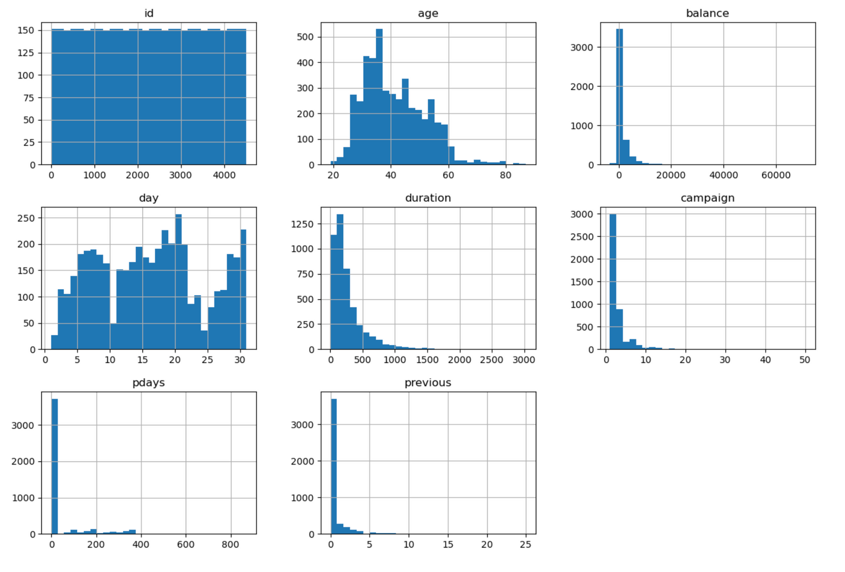
Đặc Điểm Dữ Liệu
phân phối đặc trưng số

Slide 12
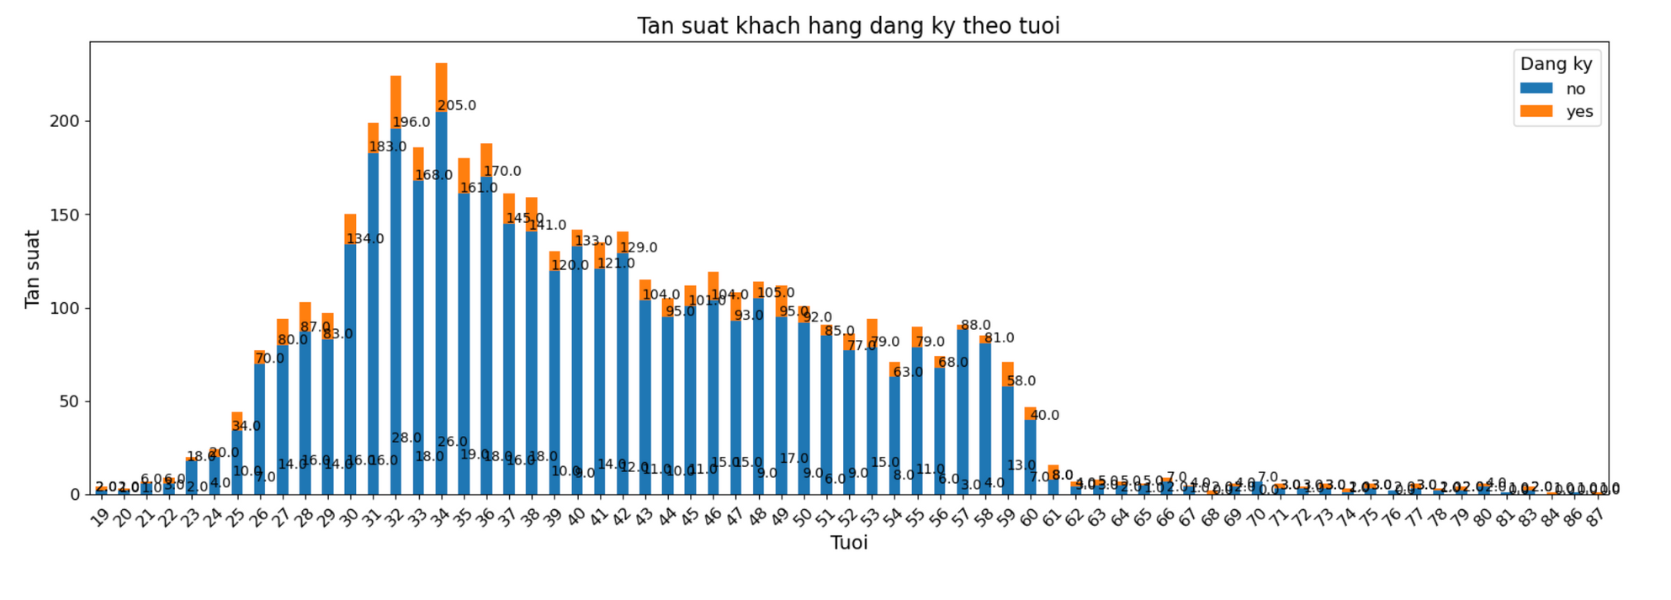
Đặc Điểm Dữ Liệu
Vài biểu đồ phân phối dữ liệu:
Tần suất khách hàng theo tuổi

Slide 13
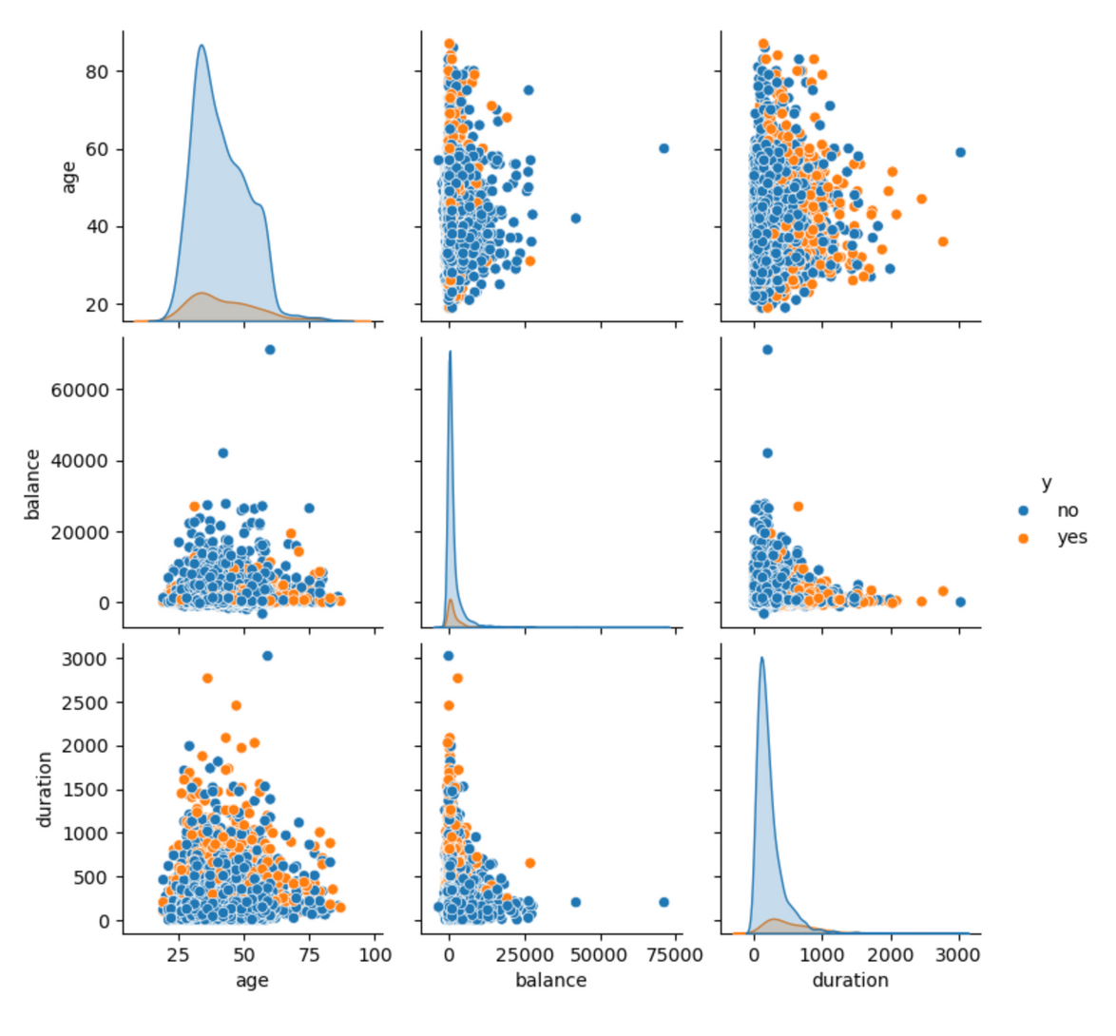
Đặc Điểm Dữ Liệu
Mối quan hệ các đặc trưng

Slide 14
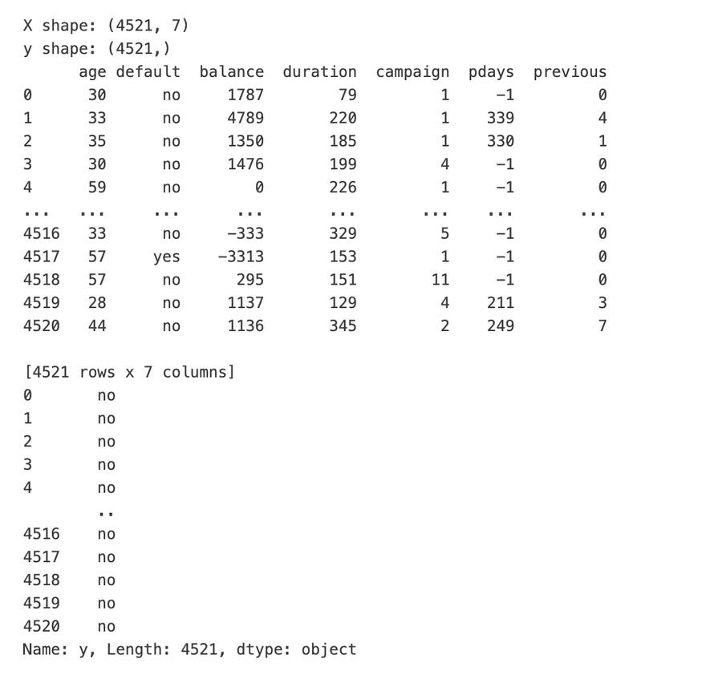
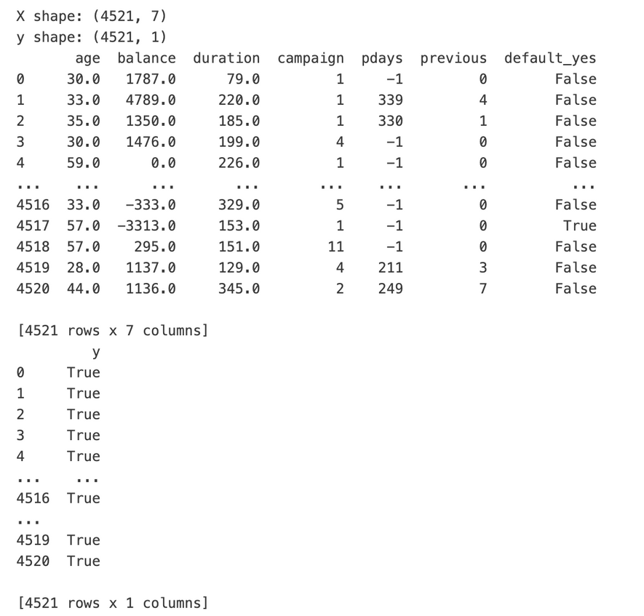
Tiền Xử Lí Dữ Liệu
Dữ liệu ban đầu:
Tiến hành chuẩn hoá dữ liệu:

Slide 15
Logistic Regression
Khái niệm: Logistic Regression là một thuật toán phân loại tuyến tính được sử dụng để dự đoán xác suất của một nhãn phân loại.
Các bước thực hiện:
1.Khởi tạo mô hình: Sử dụng LogisticRegression với random_state=0 và max_iter=500.
2.Huấn luyện mô hình: Huấn luyện trên tập huấn luyện (X_train, y_train).
3.Dự đoán: Dự đoán trên tập kiểm tra (X_test).
4. Tính toán các chỉ số: Accuracy, Precision, Recall, F1 Score.
5. Lưu kết quả: Tạo DataFrame để lưu trữ các chỉ số đánh giá.

Slide 16
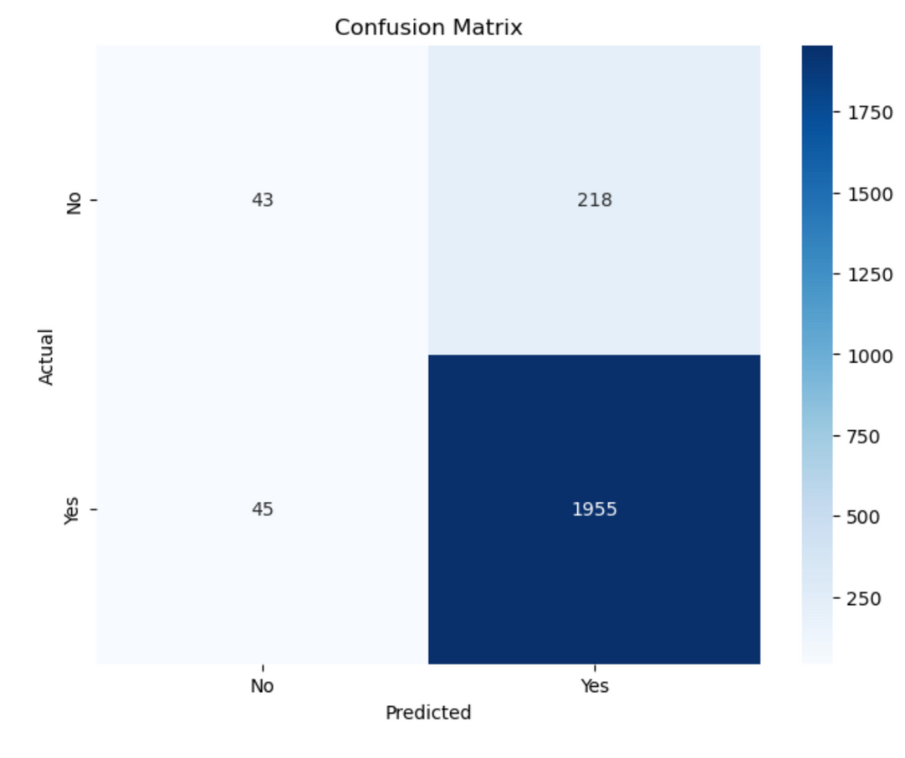
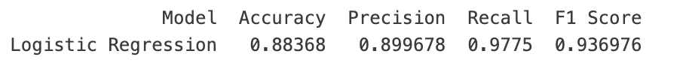
Logistic Regression
Kết Quả:

Slide 17
K-Nearest Neighbors (KNN)
Khái niệm: K-Nearest Neighbors (KNN) là một thuật toán phân loại dựa trên khoảng cách giữa các điểm dữ liệu.
Các bước thực hiện:
1.Khởi tạo mô hình: Sử dụng KNeighborsClassifier với n_neighbors=15, metric='minkowski', và p=2.
2.Huấn luyện mô hình: Huấn luyện trên tập huấn luyện (X_train và y_train).
3.Dự đoán: Huấn luyện trên tập huấn luyện (X_train và y_train).
4. Tính toán các chỉ số: Accuracy, Precision, Recall, F1 Score.
5. Lưu kết quả: Tạo DataFrame để lưu trữ các chỉ số đánh giá.

Slide 18
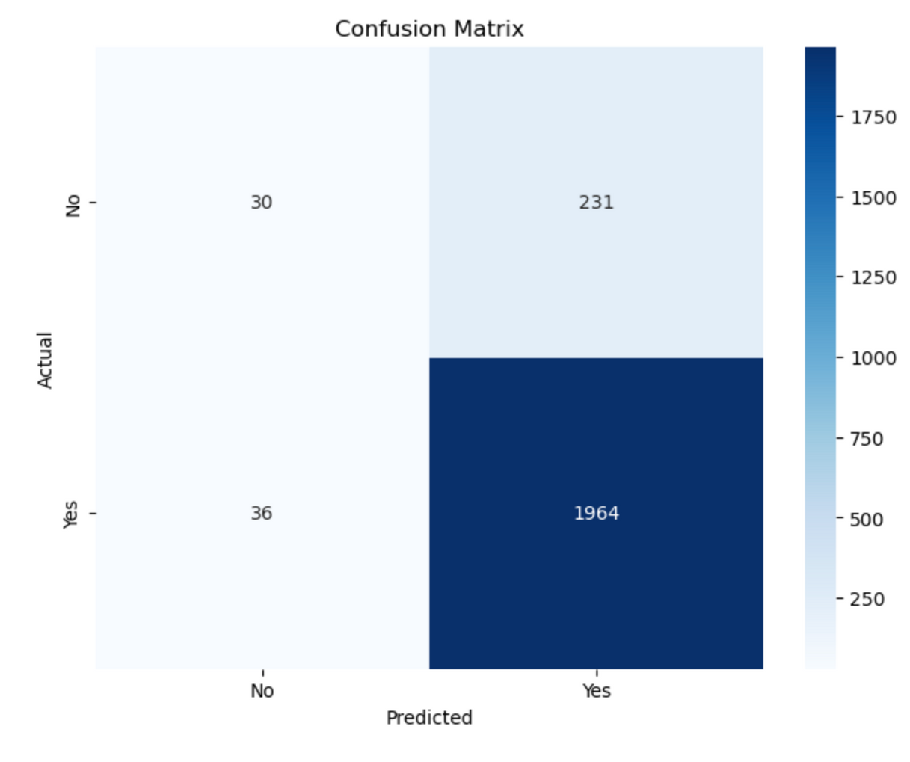
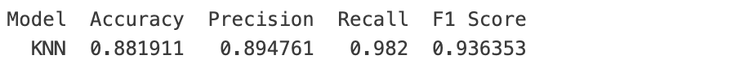
K-Nearest Neighbors (KNN)
Kết Quả:

Slide 19
Decision Tree
Khái niệm: Decision Tree là một thuật toán phân loại dựa trên cấu trúc cây.
Các bước thực hiện:
1.Khởi tạo mô hình: Sử dụng DecisionTreeClassifier với criterion='entropy' và random_state=0.
2.Huấn luyện mô hình: Huấn luyện trên tập huấn luyện (X_train và y_train).
3.Dự đoán: Dự đoán trên tập kiểm tra (X_test).
4. Tính toán các chỉ số: Accuracy, Precision, Recall, F1 Score.
5. Lưu kết quả: Tạo DataFrame để lưu trữ các chỉ số đánh giá.

Slide 20
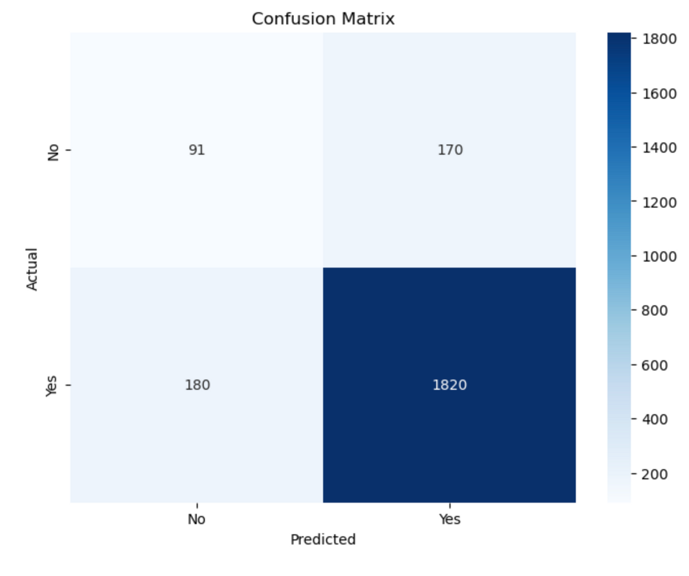
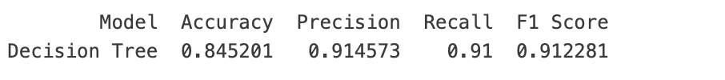
Decision Tree
Kết Quả:

Slide 21
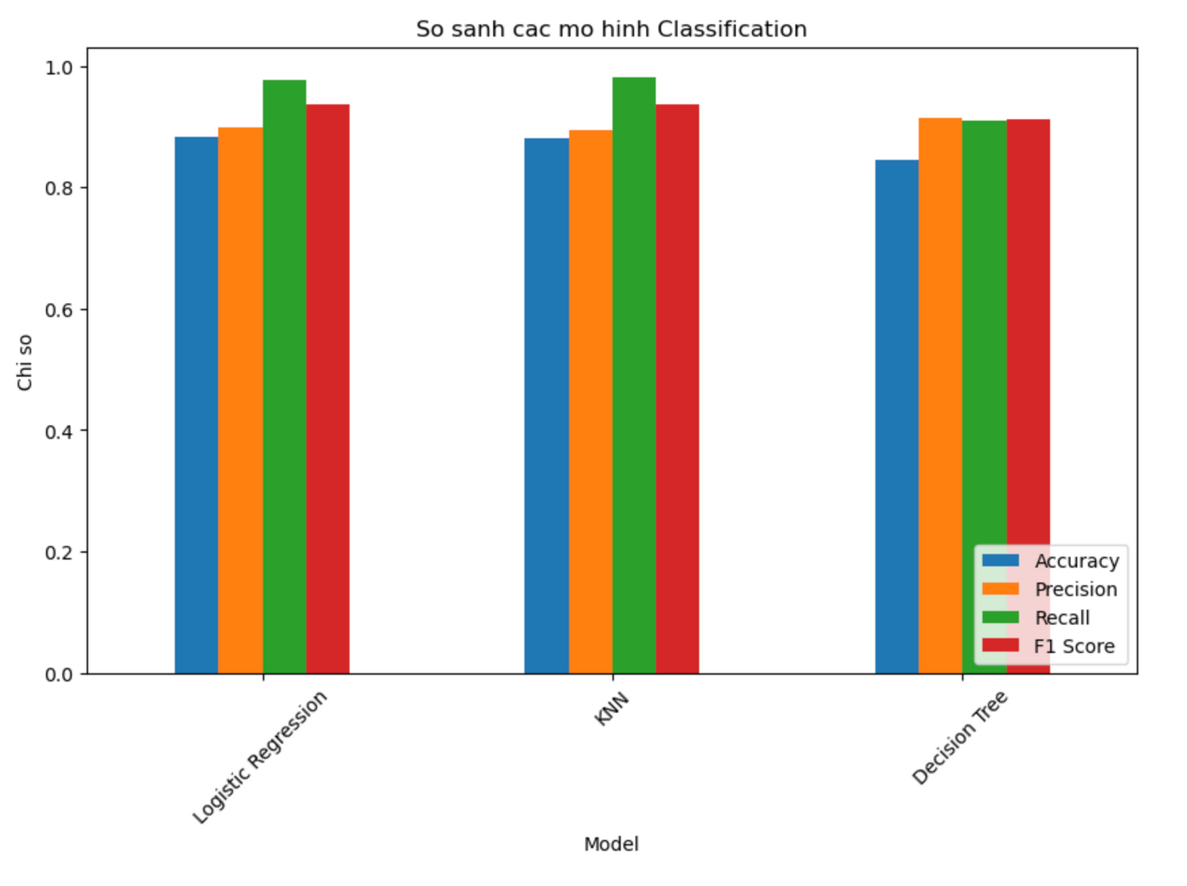
So Sánh Phân Loại

Slide 22
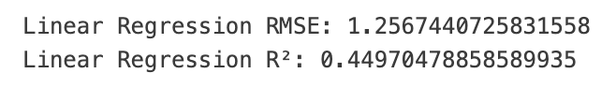
Linear Regression
Khái niệm: Linear Regression là một thuật toán hồi quy tuyến tính được sử dụng để dự đoán giá trị liên tục dựa trên mối quan hệ tuyến tính giữa các đặc trưng và biến mục tiêu.
Các bước thực hiện:
1.Khởi tạo mô hình: Sử dụng LinearRegression.
2.Huấn luyện mô hình: Huấn luyện trên tập huấn luyện (X_train và y_train)..
3.Dự đoán: Dự đoán trên tập kiểm tra (X_test).
4. Tính toán các chỉ số: Accuracy, Precision, Recall, F1 Score.
5. Lưu kết quả: Tạo DataFrame để lưu trữ các chỉ số đánh giá.
Kết Quả:

Slide 23
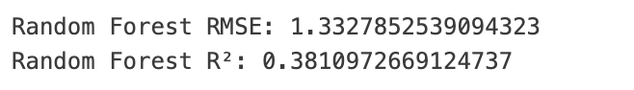
Random Forest Regression
Khái niệm: Random Forest Regression là một thuật toán hồi quy dựa trên nhiều cây quyết định. Nó sử dụng một tập hợp các cây quyết định để dự đoán giá trị liên tục, giúp cải thiện độ chính xác và giảm overfitting.
Các bước thực hiện:
1.Khởi tạo mô hình: Sử dụng RandomForestRegressor với random_state=42.
2.Huấn luyện mô hình: Huấn luyện trên tập huấn luyện (X_train và y_train)..
3.Dự đoán: Dự đoán trên tập kiểm tra (X_test).
4. Tính toán các chỉ số: Accuracy, Precision, Recall, F1 Score.
5. Lưu kết quả: Tạo DataFrame để lưu trữ các chỉ số đánh giá.
Kết Quả:

Slide 24
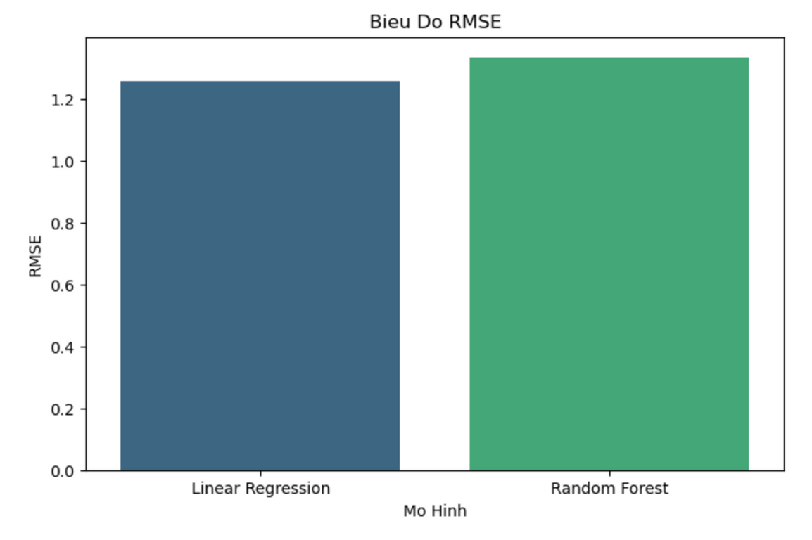
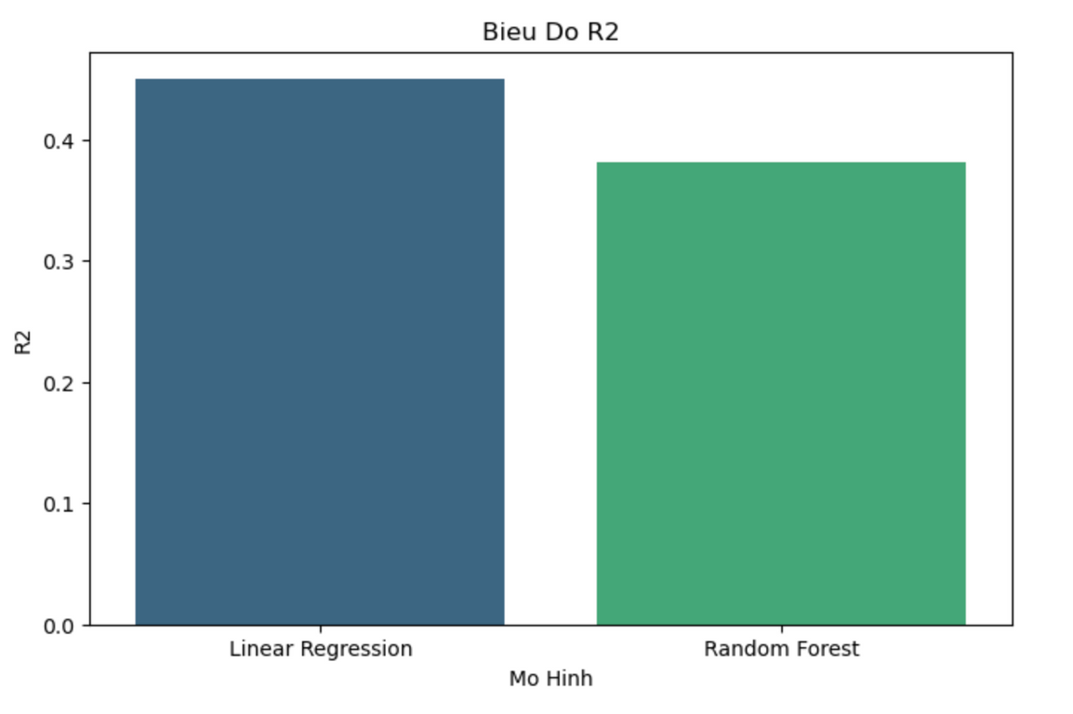
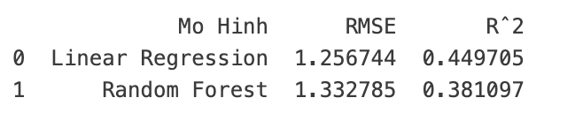
So Sánh Hồi Quy

Slide 25
Overfitting
Khái Niệm: Overfitting là một vấn đề khá là phổ biến, xảy ra khi mô hình học quá kỹ các chi tiết và nhiễu trong dữ liệu huấn luyện (để test quá cao), dẫn đến hiệu suất kém trên dữ liệu kiểm tra hoặc dữ liệu mới. Mô hình overfitting có thể có độ chính xác rất cao trên dữ liệu huấn luyện nhưng lại hoạt động kém trên dữ liệu kiểm tra.
Nguyên nhân:
1. Mô hình quá phức tạp: Mô hình có quá nhiều tham số hoặc độ phức tạp cao.
2. Dữ liệu huấn luyện không đủ: Số lượng mẫu trong dữ liệu huấn luyện quá ít so với số lượng đặc trưng.
3. Nhiễu trong dữ liệu: Dữ liệu huấn luyện chứa nhiều nhiễu hoặc giá trị ngoại lai.

Slide 26
Giải Pháp Overfitting
Giải Pháp Khắc Phục Overfitting
Regularization:
Thêm thuật ngữ phạt vào hàm mục tiêu để giảm overfitting.
Ví dụ: L1 (Lasso), L2 (Ridge).
Cross-Validation:
Sử dụng kỹ thuật cross-validation để đánh giá mô hình một cách chính xác hơn.
Pruning (Decision Tree):
Giới hạn độ sâu cây (max_depth).
Số lượng mẫu tối thiểu để tách (min_samples_split).
Số lượng mẫu tối thiểu tại một lá (min_samples_leaf).
Tuning Hyperparameters:
Tinh chỉnh các siêu tham số của mô hình để tìm ra cấu hình tốt nhất.

Slide 27
Giải Pháp Khắc Phục Overfitting Cho Các Phương Pháp Ở Câu 1
1. K-Nearest Neighbors (KNN):
Tăng giá trị k: Sử dụng giá trị k lớn hơn để giảm độ nhạy của mô hình đối với nhiễu.
Chuẩn hóa dữ liệu: Sử dụng chuẩn hóa dữ liệu để đảm bảo rằng tất cả các đặc trưng đều có cùng thang đo.
2. Logistic Regression:
Sử dụng regularization (L1, L2): Thêm thuật ngữ phạt vào hàm mục tiêu để giảm overfitting.
3. Random Forest Regression:
Sử dụng nhiều cây hơn (n_estimators): Tăng số lượng cây trong rừng để giảm overfitting.
Giới hạn độ sâu cây (max_depth): Giới hạn độ sâu tối đa của mỗi cây quyết định.

Slide 28
Giải Pháp Khắc Phục Overfitting Cho Các Phương Pháp Ở Câu 1
4. Decision Tree:
Giới hạn độ sâu cây (max_depth).
Số lượng mẫu tối thiểu để tách (min_samples_split).
Số lượng mẫu tối thiểu tại một lá (min_samples_leaf).
5. Linear Regression
Sử dụng Ridge Regression.

Slide 29
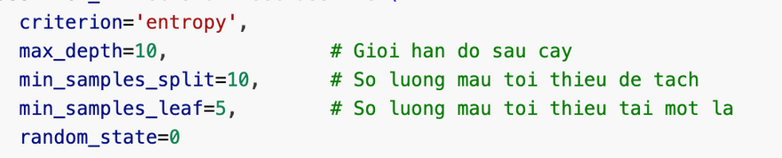
Áp Dụng Giải Pháp cho Decision Tree
1. Recursive Feature Elimination (RFE) là một kỹ thuật chọn lọc đặc trưng(feature selection) giúp giảm số lượng đặc trưng đầu vào bằng cách loại bỏ dần các đặc trưng ít quan trọng nhất.
Chỉ giữ lại các đặc trưng quan trọng nhất ---> giảm thiểu overfitting và cải thiện hiệu suất Model
2. Giới hạn độ sâu cây (max_depth), Bằng cách giới hạn độ sâu ---> ngăn cây quyết định học quá kỹ các chi tiết và nhiễu trong dữ liệu huấn luyện ---> giảm thiểu overfitting
3. Số lượng mẫu tối thiểu để tách (min_samples_split), xác định số lượng mẫu tối thiểu cần thiết để tách một nút.
Bằng cách tăng giá trị này ---> ngăn cây quyết định tách quá nhiều lần ---> giảm thiểu overfitting
4. Số lượng mẫu tối thiểu tại một lá (min_samples_leaf), xác định số lượng mẫu tối thiểu cần thiết tại một lá.
Bằng cách tăng giá trị này ---> ngăn cây quyết định tạo ra các lá quá nhỏ ---> giảm thiểu overfitting.

Slide 30
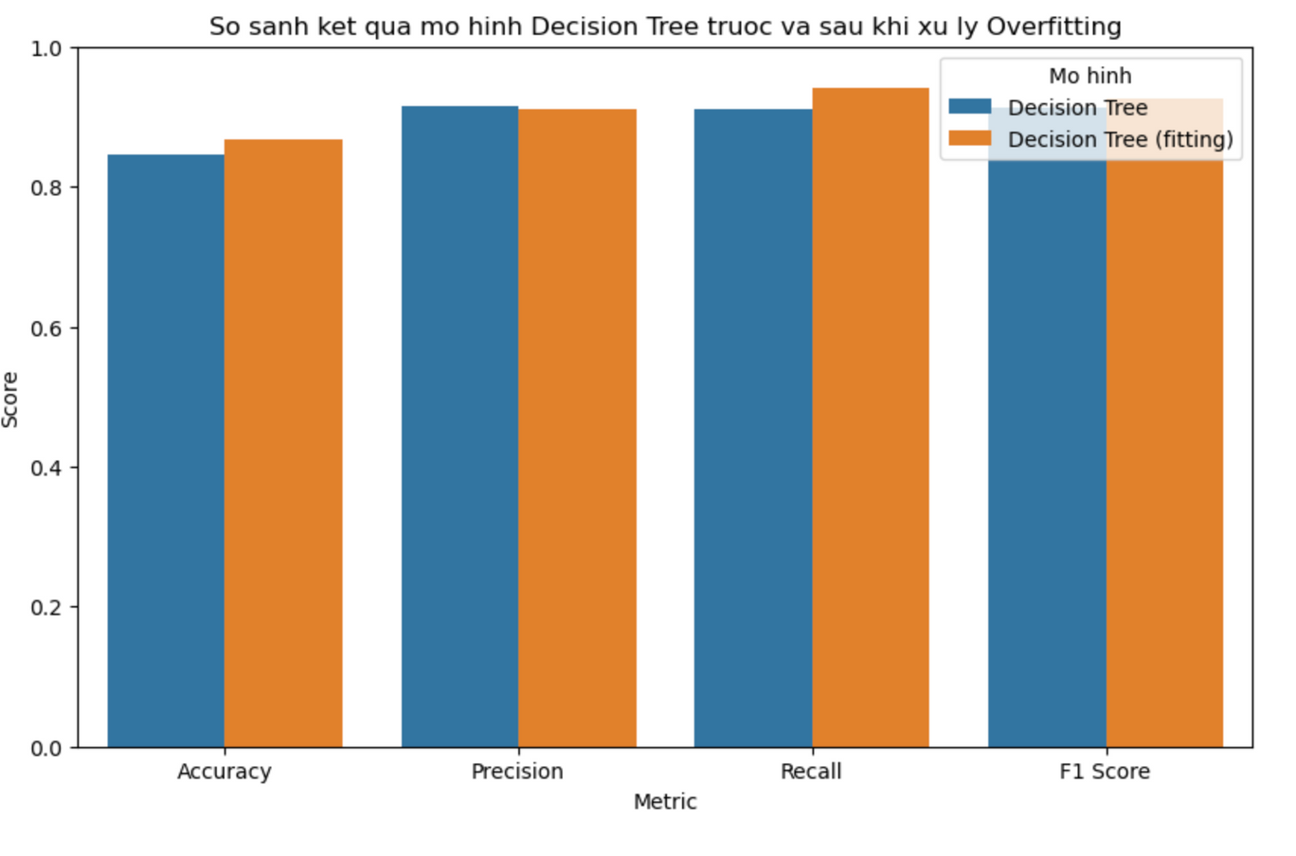
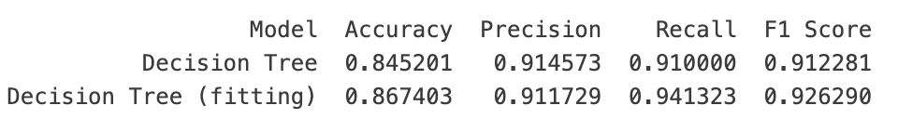
Kết Quả

Slide 31
Áp Dụng Giải Pháp cho Linear Regression
Ridge Regression là một kỹ thuật regularization bằng cách thêm một thuật ngữ phạt vào hàm mục tiêu của Linear Regression. Điều này giúp giảm overfitting bằng cách hạn chế độ lớn của các hệ số hồi quy.
Lý do chọn Ridge?
Ridge Regression giúp giảm overfitting bằng cách thêm một thuật ngữ phạt vào hàm mục tiêu, làm giảm độ lớn của các hệ số hồi quy.
--> Tăng hiệu suất.
Best Ridge Alpha là giá trị của tham số alpha trong Ridge Regression mà Grid Search đã tìm thấy là tốt nhất cho mô hình. Tham số alpha trong Ridge Regression điều chỉnh mức độ regularization được áp dụng cho mô hình.

Slide 32
Áp Dụng Giải Pháp cho Linear Regression
1. Thiết lập các tham số cho Ridge Regression: : Sử dụng hàm np.logspace để tạo ra 90 giá trị alpha từ (10^{-4}) đến (10^{4}).
2.Ridge Regression với tìm kiếm Grid Search:--> tìm kiếm giá trị alpha tốt nhất.
3 Sử dụng ridge_grid_search.best_estimator_ để lấy mô hình có giá trị alpha tốt nhất
4.Sử dụng mô hình Ridge Regression tốt nhất để dự đoán trên tập kiểm tra.

Slide 33
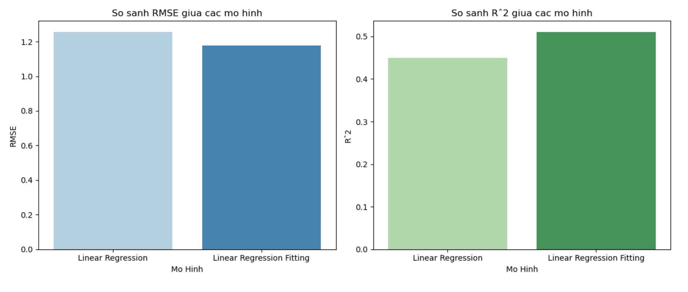
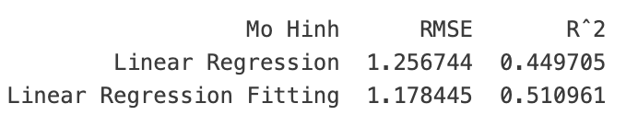
Kết Quả

Slide 34
Feature selection using correlation analysis
Khái niệm:
Feature Selection là quá trình chọn ra những đặc trưng (features) có ảnh hưởng lớn nhất đến biến mục tiêu trong một tập dữ liệu. Việc này giúp cải thiện độ chính xác của mô hình, giảm thiểu độ phức tạp và thời gian huấn luyện.
Correlation Analysis là phương pháp giúp xác định mối quan hệ giữa các đặc trưng và biến mục tiêu. Tương quan thường được đo bằng hệ số tương quan Pearson (cho các biến liên tục) hoặc hệ số tương quan Spearman (cho các biến thứ tự).
Tại sao Feature Selection Quan Trọng?
1.1 Giảm thiểu overfitting: Mô hình phức tạp với quá nhiều đặc trưng dễ bị overfitting, tức là mô hình quá khớp với dữ liệu huấn luyện mà không tổng quát được cho dữ liệu mới.
1.2 Tăng cường hiệu suất: Việc chọn lựa các đặc trưng quan trọng giúp mô hình hoạt động hiệu quả hơn.
1.3 Tiết kiệm thời gian và tài nguyên: Một mô hình đơn giản hơn với ít đặc trưng sẽ giảm thiểu thời gian huấn luyện và tài nguyên tính toán.

Slide 35
Feature selection using correlation analysis
Các bước thực hiện:
1. Tính toán ma trận tương quan: correlation_matrix = X.corr() (phương pháp Pearson).
2. Hiển thị ma trận tương quan bằng heatmap: Sử dụng thư viện Seaborn để vẽ heatmap hiển thị mối tương quan giữa các đặc trưng.
3. Đặt ngưỡng tương quan: correlation_threshold (Chỉ những đặc trưng có hệ số tương quan tuyệt đối lớn hơn correlation_threshold với biến mục tiêu mới được chọn)
3. Tính toán hệ số tương quan giữa từng đặc trưng và biến mục tiêu: Sử dụng hàm ‘apply’ để áp dụng hàm corr cho từng cột trong X và tính toán hệ số tương quan tuyệt đối với biến mục tiêu y.
5. Chọn các đặc trưng có mối tương quan cao với biến mục tiêu:Lọc các đặc trưng có hệ số tương quan tuyệt đối lớn hơn ngưỡng đã đặt và lưu danh sách các đặc trưng này.
6.Loại bỏ các đặc trưng có mối tương quan cao với nhau: Loại bỏ các đặc trưng có mối tương quan cao với nhau để tránh đa cộng tuyến (multicollinearity).

Slide 36
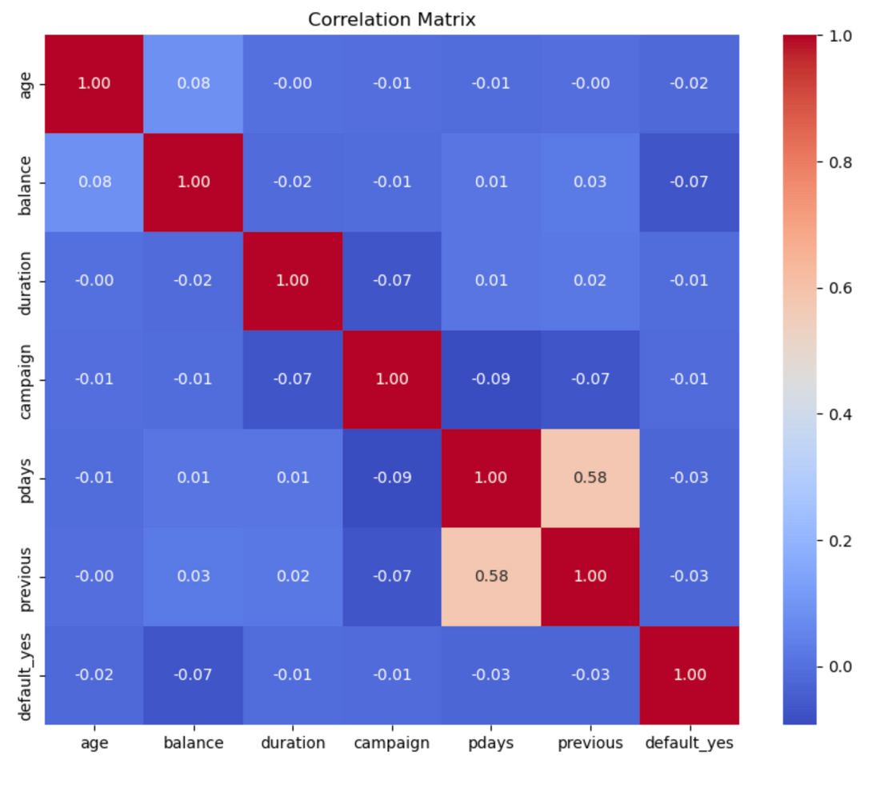
Decision Tree
Ma trận tương quan

Slide 37
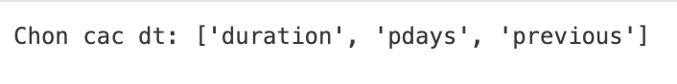
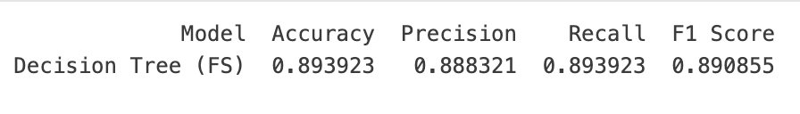
Decision Tree
Đặt ngưỡng tương quan để chọn lọc đặc trưng, correlation_threshold = 0.1
Các đặc trưng được lựa chọn:
Kết quả đạt được khi áp dụng:

Slide 38
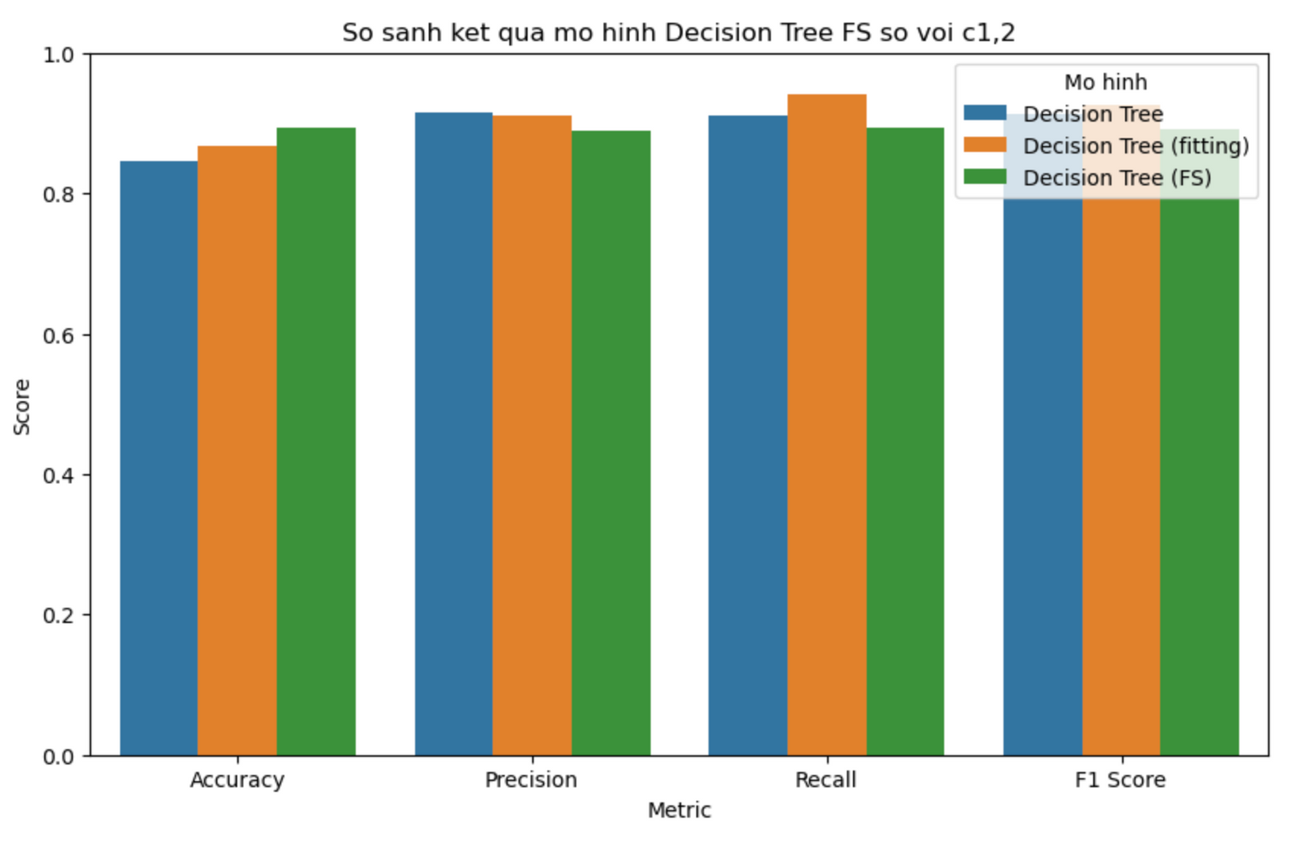
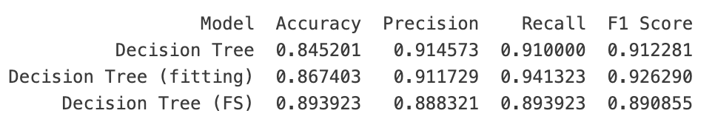
Decision Tree

Slide 39
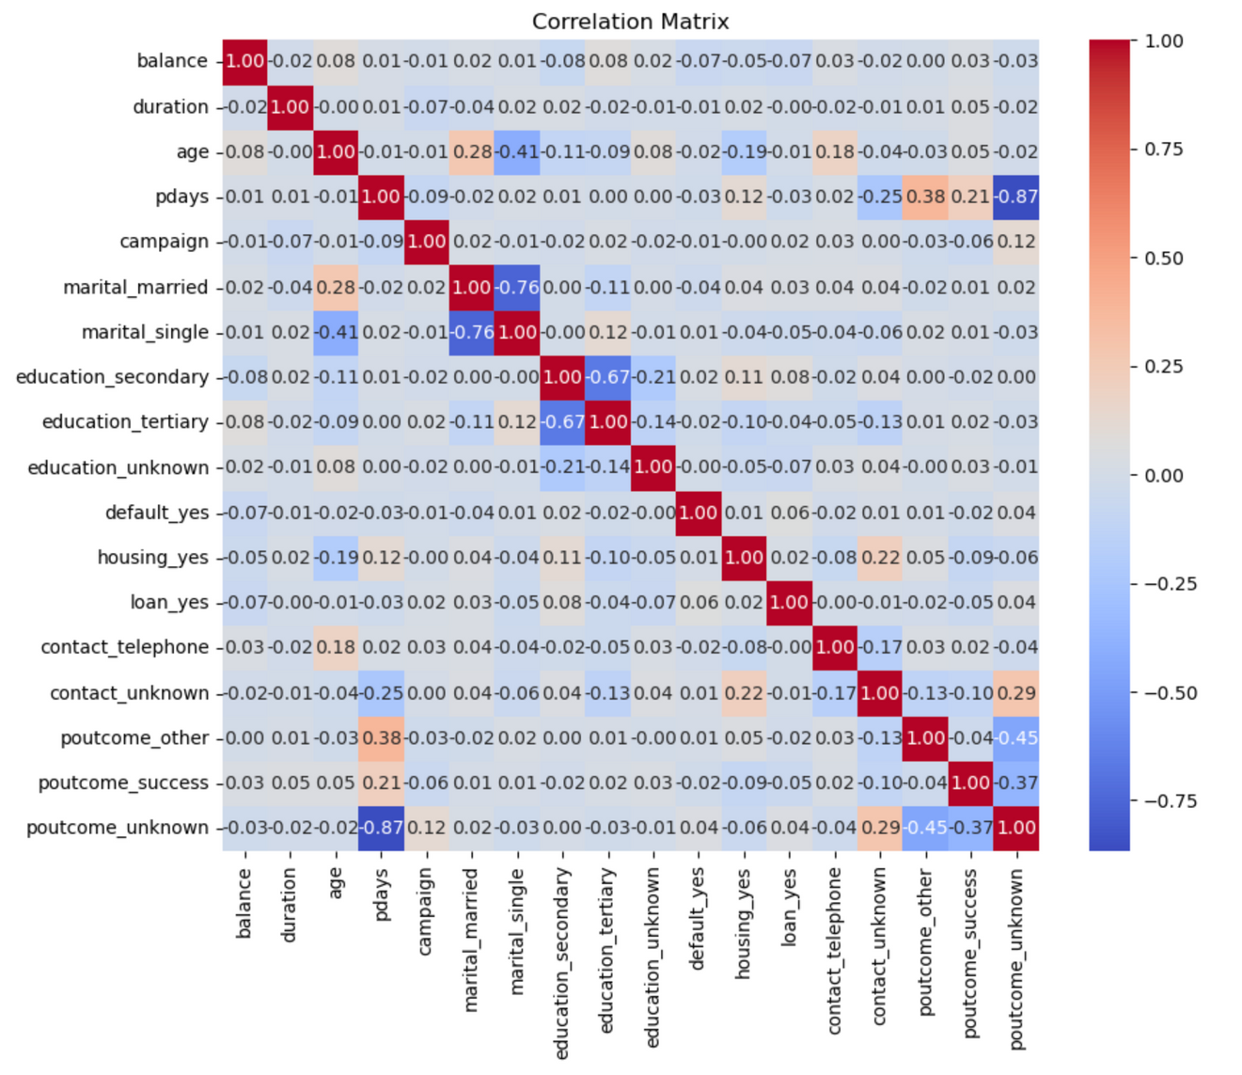
Linear Regression
Ma trận tương quan

Slide 40
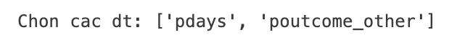
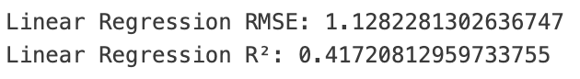
Linear Regression
Đặt ngưỡng tương quan để chọn lọc đặc trưng, correlation_threshold = 0.3
Thông qua chọn lọc và loại bỏ, thì các đặc trưng được lựa chọn:
Kết quả đạt được khi áp dụng:

Slide 41
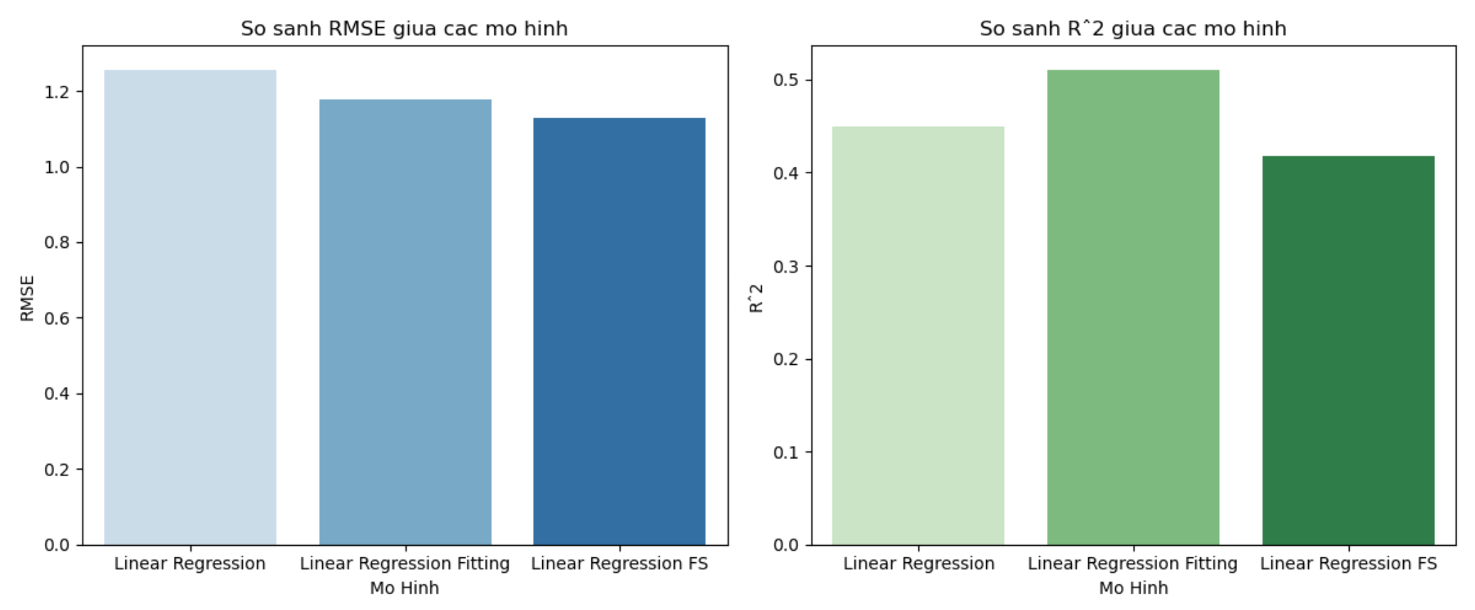
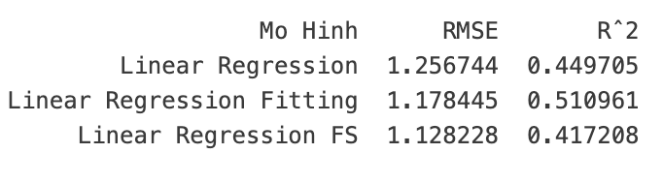
Linear Regression

Slide 42
Học Máy
Thanks for your listening

